Slide 1

Cidadania
Atividade 1
Miguel Rosa(nº13) e Diogo Ribeiro(nº6)
8ºF
5 de janeiro de 2012

Slide 2
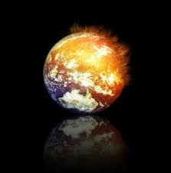
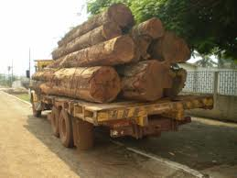
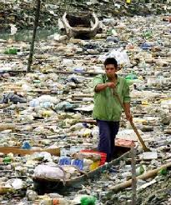
Problemas ambientais
Aquecimento Global
Indústria madeireira
Poluição das águas do mar

Slide 3

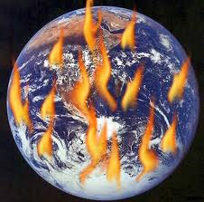
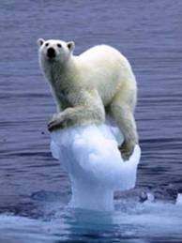
O aquecimento Global é o aumento da temperatura média por causa da poluição mas principalmente da queima de combustíveis fosseis e desflorestação.
Consequências :
Subida dos níveis do mar
Destruição de habitats
Para podermos contornar o aquecimento global teríamos de poluir menos, reciclar e preservar as Florestas.

Slide 4

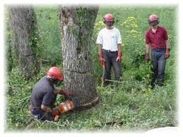
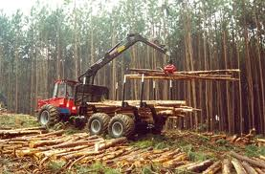
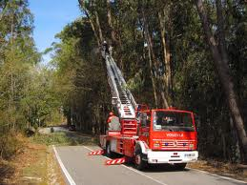
O constante uso da madeira tem levado ao abate de várias florestas nos últimos tempos.
Consequências:
Desflorestação
Destruição de Habitats de várias espécies
Para preservar as árvores podemos reduzir o seu abate, plantar árvores e tentar reutilizar madeira

Slide 5

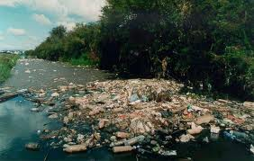
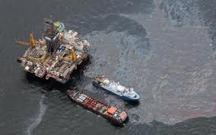
Quando há derramamentos de petróleo várias espécies de peixes morrem por falta de oxigénio pois a luz não passa o petróleo e por isso as plantas não realizam a fotossíntese. Os esgotos são uma forte contaminação dos oceanos juntamente com o ser Humano que atira para o mar todos os dias tanto lixo.
Consequênsias:
Morte de todo o tipo de ser vivos aquáticos e certas aves
Para parar a contaminação dos mares devemos tentar não atirar nada para este, tentar não usar barco a motor.

Slide 6
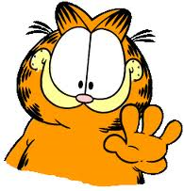
Fim

